Slide 1

HỘI NGHỊ TẬP HUẤN, TRIỂN KHAI CÔNG TÁC TUYỂN SINH VÀO CÁC LỚP ĐẦU CẤP NĂM HỌC 2023-2024.
SỞ GIÁO DỤC VÀ ĐÀO TẠO THÀNH PHỐ HỒ CHÍ MINH
PHÒNG KHẢO THÍ VÀ KIỂM ĐỊNH CHẤT LƯỢNG GIÁO DỤC
PHÒNG KHẢO THÍ VÀ KIỂM ĐỊNH CHẤT LƯỢNG GIÁO DỤC

Slide 2
HƯỚNG DẪN SỬ DỤNG PHẦN MỀM

Slide 3
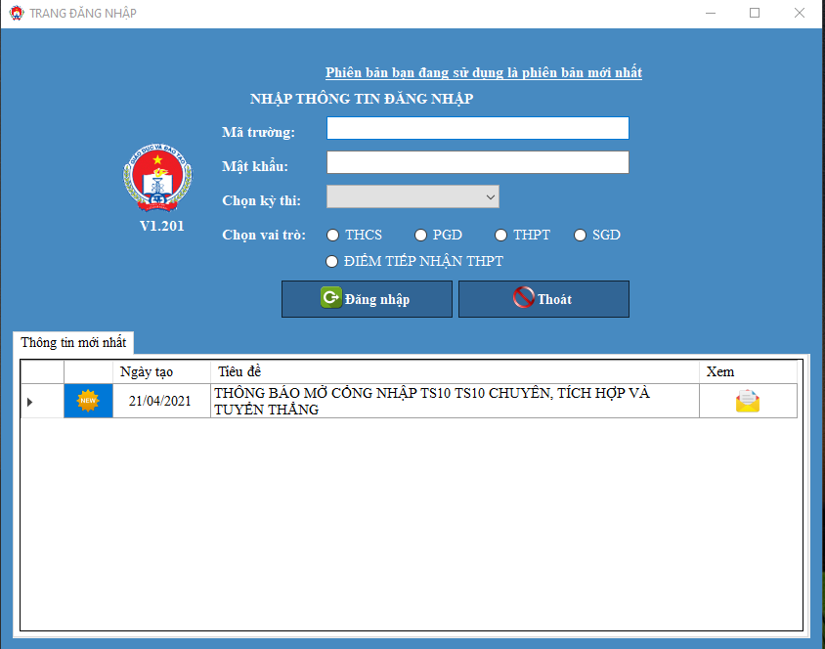

I. HỆ THỐNG SỬ DỤNG
Hệ thống phần mềm tuyển sinh 10 của phòng Khảo thí và Kiểm định chất lượng giáo dục – (CORE)

Slide 4
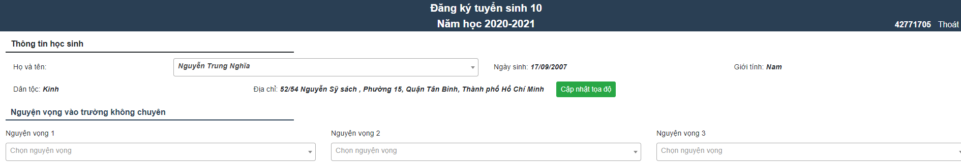
I. HỆ THỐNG SỬ DỤNG
Trang web đăng ký nguyện vọng tuyển sinh 10: dành cho các đơn vị. Trong năm 2023 sẽ cho phép đăng ký 3 nguyện vọng thường, chuyên, tích hợp. Tích hợp công nghệ bản đồ số.
https://ts10.hcm.edu.vn

Slide 5
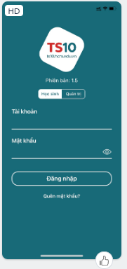
I. HỆ THỐNG SỬ DỤNG
Phần mềm trên điện thoại dành cho IOS, Android: dành cho phụ huynh học sinh. Trong năm 2023, PHHS sẽ cho phép đăng ký 3 nguyện vọng thường, chuyên, tích hợp. Tích hợp công nghệ bản đồ số. Lưu ý PHHS không còn sử dụng website để đăng ký.

Slide 6

II. CÁCH THỨC HOẠT ĐỘNG
Giai đoạn 1:
Người thực hiện: Sở Giáo dục và Đào tạo
Phần mềm thực hiện: Phần mềm tuyển sinh 10 của phòng KT &KĐCLGD (CORE)
Cách thức thực hiện:
Đồng bộ dữ liệu học sinh từ trang csdl.hcm.edu.vn về hệ thống Core. (đã thực hiện)

Slide 7
II. CÁCH THỨC HOẠT ĐỘNG
Giai đoạn 2:
Người thực hiện: Các trường THCS
Phần mềm thực hiện: Phần mềm tuyển sinh 10 của phòng KT &KĐCLGD (CORE)
Cách thức thực hiện:
Rà soát lại dữ liệu mà phòng KT&KĐCLGD đã đồng bộ. Sau đó bổ sung các thông tin còn thiếu hoặc chưa chính xác. Đặc biệt lưu ý SĐT và Địa chỉ.
Xuất excel và đưa lên hệ thống website https://ts10.hcm.edu.vn

Slide 8
II. CÁCH THỨC HOẠT ĐỘNG
Giai đoạn 2:
Những vấn đề cần lưu ý:
Rà soát thật kỹ dữ liệu. Các thông tin như mã định danh, số điện thoại, địa chỉ.
Địa chỉ cần nhập theo định dang: số nhà, địa chỉ, quận/huyện (cách nhau bằng dấu ,)

Slide 9
II. CÁCH THỨC HOẠT ĐỘNG
Giai đoạn 3:
Người thực hiện: Các trường THCS, Phụ huynh và học sinh
Phần mềm thực hiện:
Trang web đăng ký nguyện vọng tuyển sinh 10
Ứng dụng trên điện thoại
Cách thức thực hiện:
Sau khi đưa dữ liệu lên website. Hệ thống sẽ tự sinh tài khoản và mật khẩu cho mỗi học sinh. Các đơn vị cung cấp tài khoản cho PHHS và hướng dẫn cách sử dụng cũng như quy định.
Quy định thời gian phụ huynh được đăng ký nguyện vọng.
Rà soát và hỗ trợ các PHHS không thành thạo trong việc sử dụng ứng dụng.

Slide 10
II. CÁCH THỨC HOẠT ĐỘNG
Giai đoạn 3:
Những vấn đề cần lưu ý:
Cần hướng dẫn thật kỹ các quy định về thi tuyển sinh 10, thi chuyên, tích hợp. Đặc biệt lưu ý các yêu cầu để được tham gia thi chuyên (tránh sai sót sau này).
Hỗ trợ PHHS trong trường hợp chưa quen sử dụng cũng như các vấn đề về quy chế.

Slide 11
II. CÁCH THỨC HOẠT ĐỘNG
Giai đoạn 4:
Người thực hiện: Các trường THCS
Phần mềm thực hiện:
Phần mềm Core
Cách thức thực hiện:
Trong khi PHHS đăng ký nguyện vọng các đơn vị sẽ tập trung vào việc nhập các thông tin sau:
Thông tin xét tốt nghiệp THCS, điểm số Xét tốt nghiệp, môn thi ngoại ngữ
Thông tin học sinh tuyển thẳng.
Các thông tin về nguyện vọng sẽ được tự đồng bộ sau này.

Slide 12
II. CÁCH THỨC HOẠT ĐỘNG
Giai đoạn 5:
Người thực hiện: Các trường THCS
Phần mềm thực hiện:
Phần mềm Core
Cách thức thực hiện:
Sau khi dữ liệu đã đồng bộ về các trường THCS sẽ in các hồ sơ kiểm dò, đơn đăng ký và cho PHHS ký xác nhận.

Slide 13
DEMO HỆ THỐNG

Slide 14

HỎI ĐÁP

Slide 15

Họ tên | Đơn vị
Phạm Phương Thảo | Phòng Giáo dục và Đào tạo Quận 8
Võ Hùng Minh | Phòng Giáo dục và Đào tạo Thành phố Thủ Đức
Nguyễn Trước Huy | Phòng Giáo dục và Đào tạo Quận Tân Phú
Nguyễn Hữu Thanh Lâm | THCS Phạm Đình Hổ Q6
Ngô Tấn Đạt | THCS Tân Xuân Huyện Hóc Môn
HỎI ĐÁP

Slide 16
SỞ GIÁO DỤC VÀ ĐÀO TẠO THÀNH PHỐ HỒ CHÍ MINH
Rất cám ơn quý thầy cô đã tham dự hội nghị
PHÒNG KHẢO THÍ VÀ KIỂM ĐỊNH CHẤT LƯỢNG GIÁO DỤC

